Slide 1
Zdravý spánek
Aneta Petříková

Slide 2
Co je spánek
Základní fyziologická potřeba
Útlum fyzického i duševního napětí
Určitá forma relaxace a načerpání sil - regenerace
Nepřítomnost plného vědomí
Snižuje se tělesná teplota a krevní tlak, dýchání se zpomaluje

Slide 3
Zdravý spánek
Stereotypní poloha těla (vracíme se do polohy, pro nás nejpohodlnější)
Minimální pohyb (tzn., že se „jen“ otáčíme – člověk se za noc přetočí až 45x)
Snížená reakce na vnější podněty
Fáze spánku probíhají podle daného vzorce

Slide 4
Fáze spánku
REM fáze:
rapid eye movement – rychlé oční pohyby
Fáze snění
Regenerace mozkových buněk
N-REM fáze
non rapid eye movement – spánek klidový
Regenerace těla
Má 4 stádia

Slide 5
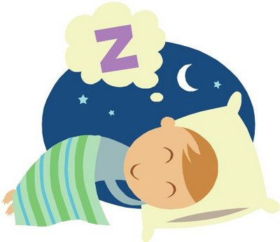
N-REM fáze
NREM1 - usínání
NREM2 - lehký spánek
NREM3 - hluboký spánek
NREM4 - nejhlubší spánek

Slide 6
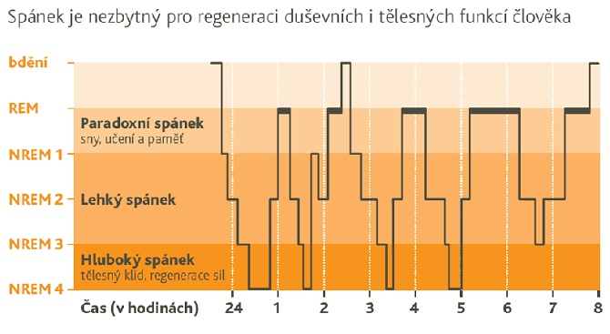
Fáze spánku

Slide 7
Spánkové cykly
Odehrávají se cca po 90 min
Normální, zdravý člověk by měl spát v průměru 5 cyklů (7,5h)
Lepší je probudit se po dokončení 4. cyklu než v polovině 5. cyklu s násilným probuzením

Slide 8
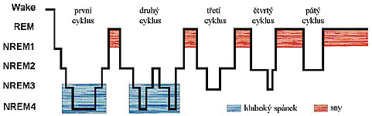
Spánkové cykly

Slide 9
Jak na vydatný spánek - video
http://www.ceskatelevize.cz/porady/10344651432-tajemstvi-zdraveho-zivota/211562210700017-jak-na-vydatny-spanek/video/

Slide 10
Melatonin
Hormon tmy a spánku
Tvoří se v epifýze (šišinka, část mezimozku)
Největší produkce za tmy nutkání ke spánku
Ovlivňuje ho tzv. modré světlo (televize, denní světlo)
S narůstajícím věkem se schopnost tvorby snižuje

Slide 11
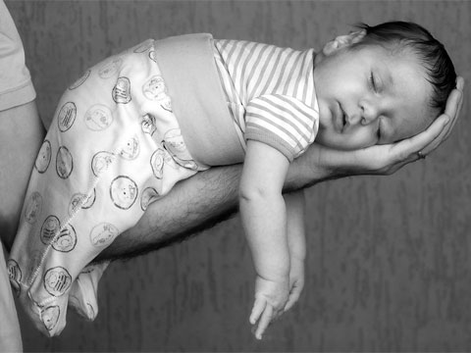
Potřeba spánku
Pro každého individuální
Zdravý člověk spí v průměru 6 - 8 h
Podle věku:
Kojenec – 18 – 20 hodin
Předškolák – 12 hodin
Dospívající – 8 hodin
Střední věk – nejvíce variabilní
Stáří – nejkratší délka (5 – 6 hodin)

Slide 12
Spánková hygiena
4 – 6 h před usnutím nepít čaj, kávu, energetické nápoje
Navečer nejíst těžká jídla (poslední jídlo 3 – 4 h před usnutím
Neřešit důležitá témata, příjemnou činností se večer zbavit stresu
Večer nepít alkohol a nekouřit

Slide 13
Spánková hygiena
V místnosti minimalizovat světlo a hluk
Teplota místnosti 18 - 22°C (pro evropana)
Uléhejte a vstávejte každý den ve stejnou dobu
Dále záleží na matraci, polštáři, na prožití uplynulého dne

Slide 14
Polohy při spaní
Spaní na boku
Nejvíce používaná poloha
+ Prevence bolesti zad a krční páteře, Omezení chrápání
Spaní na zádech
+ Minimální tlak na meziobratlové ploténky, optimální prokrvení okolních tkání, uvolnění kloubů
- Chrápání

Slide 15
Polohy při spaní
Spaní v embryonální poloze
+ Minimalizace chrápání, úleva od bolesti v kříži
- Bolesti krčí páteře
Spaní na břiše
+ Minimalizace chrápání
- Bolesti krku, mravenčení

Slide 16
Snění
Soubor myšlenek a představ - během spánku utvářejí vnitřní odpověď na vnější události
Vycházejí z podvědomí
Zdroj snů:
Vzpomínky, představy
Tělesné podněty a prožitky
Přání z uplynulého dne
Vnitřní (bolest) a vnější (zvuky) zdroje

Slide 17
Snění - video
http://www.videacesky.cz/navody-dokumenty-pokusy/proc-snime

Slide 18
Zdroje
KERN, Hans. Přehled psychologie. Vyd. 2., opr. Praha: Portál, 2000, 287 s. ISBN 80-717-8426-5.
http://nespavost.net/co-je-to-spanek.html
http://www.ceskenoviny.cz/tema/index_img.php?id=157707
http://www.dobry-spanek.cz/novinky
http://www.ideje.cz/cz/clanky/deset-kroku-k-hlubukemu-spanku

Slide 19
Zdroje
http://www.studak.cz/aplikace-ktera-bude-ovlivnovat-kvalitu-snu/
http://www.jacques.cz/zdravy-spanek
http://is.muni.cz/th/195614/prif_b/Fyziologie_spanku.pdf
http://www.jninterier.cz/_dny-zdraveho-spani/pdf/spanek.pdf

Slide 20

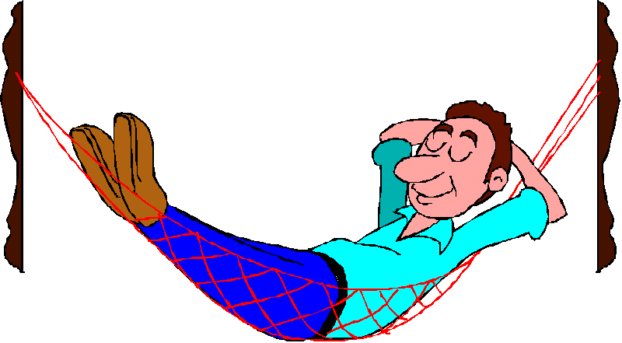
Děkuji za pozornost
Těm, kteří neusnuli….

